Slide 1






第一部分：智能商业
INTELLIGENT
BUSINESS

Slide 2
本部分大纲
本部分简介
第一节 智能商业大变革
第二节 互联网的本质
第三节 智能商业双螺旋之一：网络协同
第四节 智能商业双螺旋之二： 数据智能
第五节 智能商业的特征：向精准提升
第六节 黑洞效应：智能商业胜出的秘密

Slide 3
第一节 智能商业大变革
学习目标
掌握网络协同的内涵
了解网络协同与其他相关商业概念的关系
结合淘宝与Uber的案例理解网络协同的产生与发展

Slide 4
第三节 智能商业双螺旋之一：网络协同
一、网络协同：新经济范式革命
二、淘宝与优步：网络协同效应的胜利

Slide 5

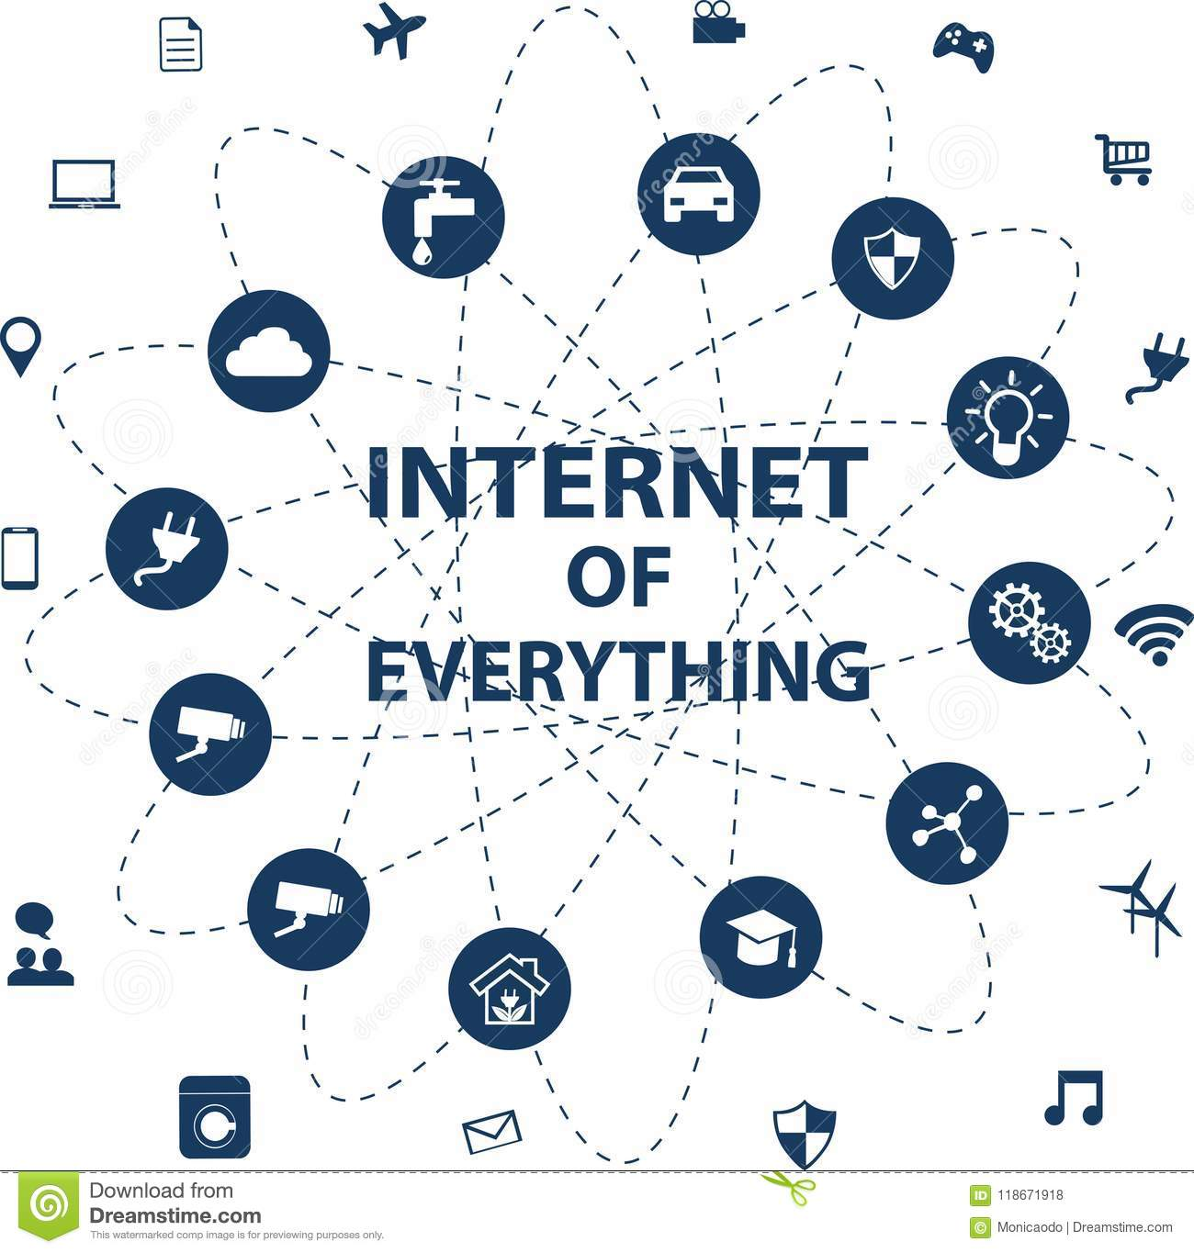
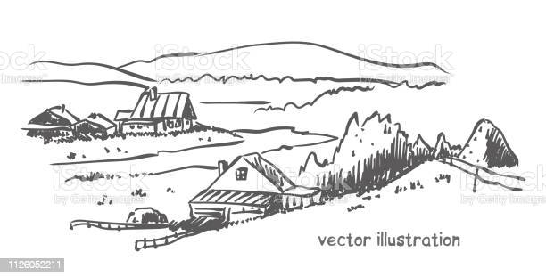
人类文明的“点-线-网”发展历程
农业文明的“点”状结构让人类立足村庄，传承对世界和自己最基础的认知。
工业文明的“线”状结构让人类建立城市，级大地提升了理解和改造世界的能力。
互联网的“网”状结构让人们在未来的网络协同中充分发挥创造性，让创新价值更凸显。

Slide 6
网络协同：新经济范式革命
农业时代
自给自足、村社范围的简单交换的经济范式可以用“点”描述。
工业时代
“线”是经济范式的典型意向，如流水线、供应链、科层制。
万物互联时代
经济范式最根本的特质就是“网”，即开放的网络结构、自由的多元协同、分布式的自组织体系。
互联网时代，“网络协同”这种新的经济范式在商业领域正在取代工业时代相对封闭的体系，成为基本合作范式。

Slide 7

淘宝—一个协同网络不断生长的过程
提高供给能力（商品丰富、价格优势、差异化服务）
提升消费端福利（长尾需求得到实现）
网购消费者激增
刺激供应端几何级数扩张
淘宝带给社会的第一个价值是大幅降低开店成本

Slide 8
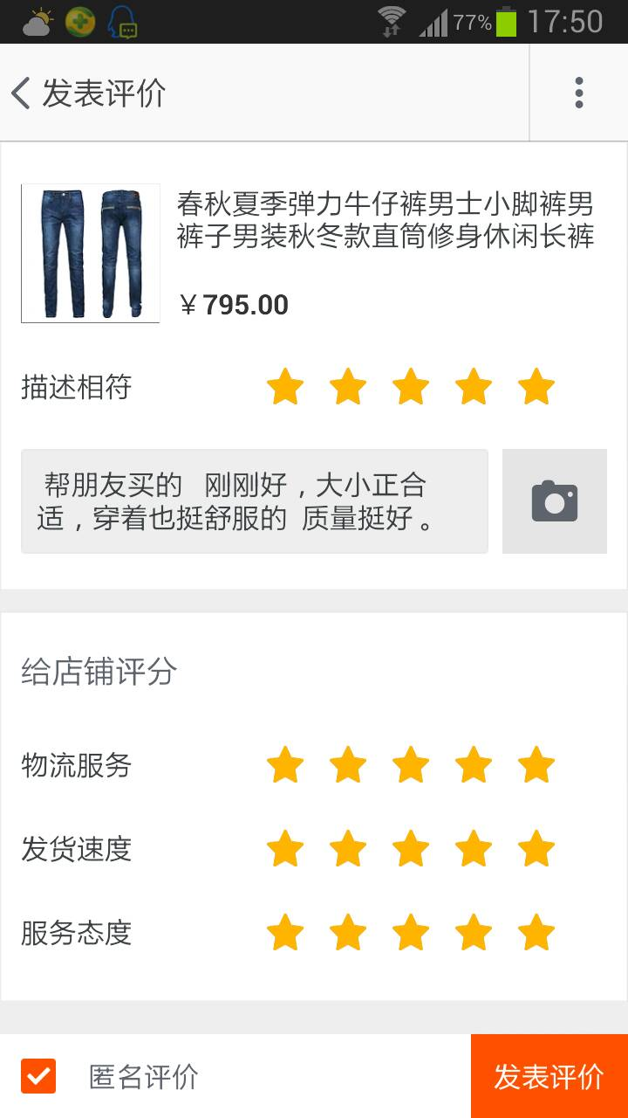


淘宝—一个协同网络不断生长的过程（续）
零售直接参与者充分互动：淘宝鼓励商家和消费者直接、充分地连接、互动，极大地激发了买家和卖家的积极性和创造力，零售网络扩张的效益被成倍放大。
买家与卖家互动
卖家与卖家互动
买家与买家互动

Slide 9






淘宝—一个协同网络不断生长的过程（续）
多元角色推动网络协同扩张：买卖双边市场扩张是淘宝早期的核心特征，当越来越多支持买卖双方更好互动的角色产生后，淘宝就从一个简单的双边市场演化为一个复杂的多边市场，多元角色相互协同推动零售网络扩张。
多点协作的平台总体势能已逐渐超过传统的交易线，多个卖家犹如蚂蚁雄兵集合起来，每天服务上亿次客户，交易额以每分钟亿元为单位，远非任何线下零售商可比。

Slide 10
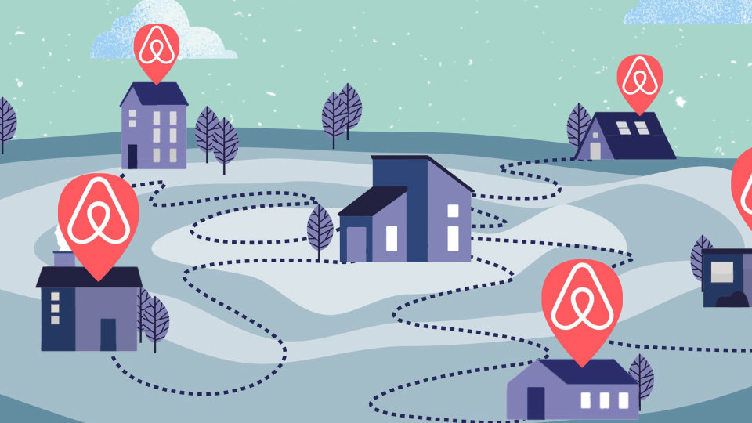

网络协同其他案例
除淘宝外，Airbnb，字幕组，都是开放、协同、共享、共建的网状结构，它们已经开始取代封闭、线性、管理、控制的工业时代线性结构。
只要一个行业、一条流程、一项任务初步完成在线化，直连互动就有可能发生，其后的网络演进完全有可能远超我们的想象，淘宝就是最好的证明。

Slide 11



网络协同与按需、共享、社群的关系
当下一些火热的概念，包括按需经济、共享经济、社群经济等，本质上都必须建立在网络协同的基础上。
按需是网络协同的目标
共享是网络协同的价值观
社群是网络协同的有机组成模块
区块链技术提供了一个点对点、建立在共识基础上的协同网络，很有可能带来网络协同的一次大飞跃。

Slide 12


淘宝与优步：网络协同效应的胜利
Uber是有史以来成长最快的公司之一，创立至今，在全球范围内已覆盖70多个国家的400余座城市，在5年内公司估值达到400亿美元，产生了巨大的社会示范效应，自此，“共享经济”称为人们热议的话题，被创业者复制，被投资者追捧，共享单车、共享充电宝等共享商业模式开始蔓延并呈燎原之势。
近年来，Uber碰到巨大挑战，增长乏力，深入剖析Uber的优点和欠缺，并与淘宝进行对比，可以更好地理解网络协同的核心要素。
V.S.

Slide 13
淘宝与优步：网络协同效应的胜利（续）
创立背景：Uber成立于美国，是共享经济的先行者，美国传统的出租车行业在大部分城市因为受到拍照的限制，供给严重不足，打车价格高昂，且很多地方没有出租车服务。
初步成功：Uber在嗅到商机后，鼓励私家车主加入，为大众提供出行服务，极大地释放了社会闲置资源，提高了客户体验，带动了共享经济的发展。
成功原因：将一个传统行业改造成了一个基于数据和算法的智能商业。
移动互联网、智能手机和GPS使乘客和司机的位置可以实时在线；
云计算和人工智能的告诉发展使得实时匹配海量乘客和车辆成为可能；
基于数据智能引擎，引入市场定价模式，通过高峰期加价，引导乘客用不同的出价方式表达自己的需求。

Slide 14
淘宝与优步：网络协同效应的胜利（续）
遇到瓶颈：一方面追赶者的脚步日益逼近，另一方面它进入新的领域也屡遭挫折。
原因探究：
仅在供给端实现了规模效应，没有实现真正意义上的网络协同效应，快速扩张供给端，吸引众多司机加入市场提供服务，降低交易价格。
没有需求端的网络协同效应，用户的转移成本会很低，很多人手机上会安装多个打车软件，司机也会使用多个打车软件接单。Facebook、微信都是非常典型的需求端网络协同，用户会主动传播，帮助企业接近零成本地获取客户，用户越多就会吸引更多的人加入这个网络，扩大网络的价值。
规模经济的壁垒可以用海量资本进行密集轰炸以便攻克，即使Uber在国内与滴滴合并了，还是不断有新的打车软件进入市场。
打车是一个相对简单的用户场景，令Uber得以快速扩张，但也制约了其发展出更复杂的多边市场和更有生命力的生态潜力。

Slide 15
淘宝与优步：网络协同效应的胜利（续）
对比淘宝：
淘宝处理的是更为复杂的商品交易，为了完成好这个任务，淘宝逐步摸索出了在线交易、担保交易、信用评价、消费保障、商品管理等一些列至关重要的在线服务体系。
完善的在线服务体系助力淘宝从服装等主打类目快速横向扩张到更多类目，形成万能的淘宝。
厚实的横向积累使得阿里在零售相关的纵向方面具备了强大的拓展能力，逐步从零售走到广告、营销、物流、金融等新的领域。
淘宝网络自身有很大的扩张动力，不同类型的卖家聚集在一起，可以分摊基础服务成本和获客成本。

Slide 16
淘宝与优步：网络协同效应的胜利（续）
反观Uber：
Uber平台上的司机和乘客都是相当简单和同质化的角色，形成的网络缺乏自主生长动力。
Uber在快递服务、送餐服务等业务上的扩展失利源于这些业务并非原有网络的自然延伸。
打车场景相对简单，不太具备相关扩张性。
总结：
Uber短时间内快速增长的核心是数据智能引擎在出租车这个足够大的市场上瞬间得到爆发，创造了巨大的价值。
要突破发展瓶颈，需在数据智能技术、需求端网络效应、平台复杂演化等方向上至少出现一个质的变化。

Slide 17

谢 谢
INTERNET CREDIT

